Slide 1
Ужин для всей семьи драники
Выполняла ученица 6а класса
Тарутина Дарья
Учитель: Андреева Екатерина Павловна

Slide 2
Оглавление.
Обоснование творческого проекта……………..3стр.
Историческая справка………………………………….4 стр.
Банк идей …………………………………………………….5 стр.
Подбор продуктов ……………………………………….6стр.
Подбор оборудования …………………………………7стр.
Правила техники безопасности…………………..8стр.
Технология приготовления блюда………………...…………….…………………………..10стр.
Сервировка стола………………………………………..15стр.
Экономическое обоснование……………………..16стр.
Экологическое обоснование……………………….17стр.
Реклама………………………………………………………..18стр.

Slide 3
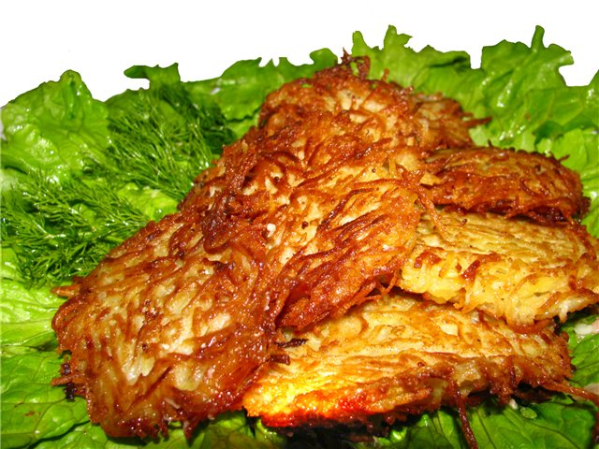
Обоснование творческого проекта.
Ярешила приготовить ужин потому, что хочу помочь своей маме т.к. она сильно устаёт после работы.
Цель: Разработать меню ужина и приготовить его на четверых человек.
Задачи: Изучить историю блюда ,изучить рецепт и проявить себя в кулинарии.

Slide 4
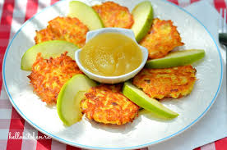
Истрическая справка
Первое упоминание драников относится к 1830 году (у Яна Шытлера) и появились они под влиянием немецкой кухни. Этому блюду есть и другие названия:
Белоруссия — дранікі
Израиль и еврейская диаспора — латкес;
в разных областях России — какорки, теруны, терунцы, терунки, дёрики^{[источник не указан 748 дней]};
Украина — картопляники, деруны, тертюхи, кремзлики, терчиники;
Швеция — raggmunk (щетинистый монах).

Slide 5
Банк идей
Рыба с овощами -мы не любим рыбу.
Драники- там есть продукты которые мне очень вравяться.
Яичница-больше подходит к завтраку,
но не к ужину.
Котлеты-сложно готовить.
Блины с вареньем- мы не любим варенье.
Рыба Драники
Яичница Котлеты
Драники со сметаной
Блины с вареньем
Рыба с овощами
Котлеты
Яичница

Slide 6
Подбор: продуктов
Продукты:
Картофель-500г.
Мука-100г.
Масло подсолнечное- 200г.
Сметана-250г.
Яйцо-2шт.
Соль и перец

Slide 7
Подбор: оборудования
Драники:
Газовая плита.
Тёрка глубокая.
Тарелка не глубокая
Разделочная доска
Лопатка, нож.
Сковорода.

Slide 8
Правила техники безопасности.
Будьте предельно осторожны в обращении с ножами!
Соблюдение всех перечисленных ниже пунктов - залог вашей безопасности. Основные правила работы с ножом: - не работать с ножом в направлении к своему телу; - крепко держать рукоятку ножа; - использовать только хорошо заточенные ножи и инструменты; - следить, чтобы руки и рукоятка ножа были сухими; - не оставлять нож в положении режущей кромкой вверх; - не оставлять нож вколотым в продукты или между ними; - не пытаться поймать падающий нож; - не использовать кухонный нож не по назначению; - мыть нож после каждого применения. Источник:http://www.znaytovar.ru/s/Texnika-bezopasnosti-pri-rabot.html

Slide 9
Правила техники безопасности.
При пользовании газовыми приборами
соблюдайте правила пожарной безопасности.
Не оставляйте включенную газовую плиту
без присмотра и не поручайте присмотр
за ней малолетним детям.
Не сушите белье над газовой плитой.
Проверяйте наличие тяги в вентиляционных
каналах перед зажиганием горелок плиты.
Не разогревайте на открытом огне лаки,
краски и другие предметы бытовой химии.
Плита предназначена для приготовления
пищи в домашних условиях

Slide 10
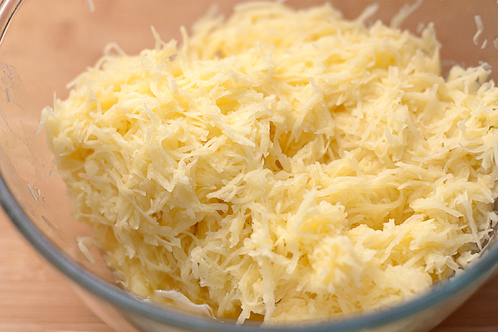
Технология приготовления блюда (драника)
Картофель почистить и натереть на мелкой или крупной терке

Slide 11
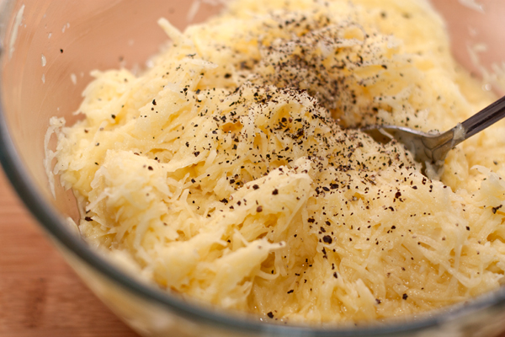
Добавить соль , перец и 2 яйца и тчательно перемешать.

Slide 12
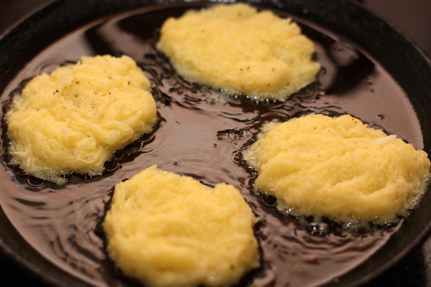
С помощью ложки на расскалёную сковороду выкладываем маленькие лепешки.

Slide 13
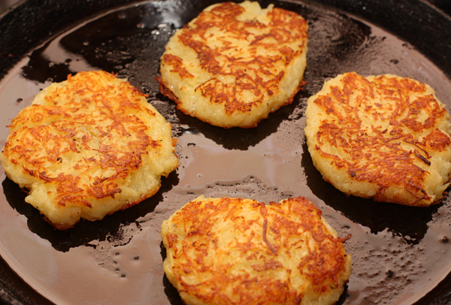
Обжариваем лепешки с двух сторон до золотистой корочки.

Slide 14
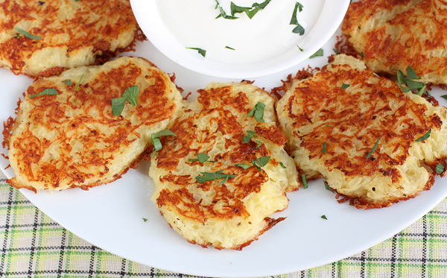
Подаем горячими со сметаной или грибным соусом.

Slide 15
Сервировка стола
Драники это национальное белорусское блюдо. Это блюдо белорусы едят
руками и без приборов.

Slide 16
Экологическое обоснование
Картофель-от 7 до 9 месяцев
Яйца-21день
Сметана-2 дня
Растительное масло-4 месяца
Мука- 12 месяцев
Соль-12 месяцев

Slide 17
Экономическое обоснование
Драники:
Картофель-Был дома
Мука-Была дома
Сметана-30руб.
Масло подсолнечное-Было дома.
На драники мы потратили-30руб.
На весь ужин я потратила-60руб.

Slide 18
Реклама
Драники супер,
Драники класс,
Драники лучшие у нас.

Slide 19
Картинки я взяла с сайта кулинаров.
Рецепты блюд из кулинарных книг и от родителей.
Рекламу блюда придумала сама.
Правила техники безопасности: Источник:http://www.znaytovar.ru/s/Texnika-bezopasnosti-pri-rabot.html

